Slide 1
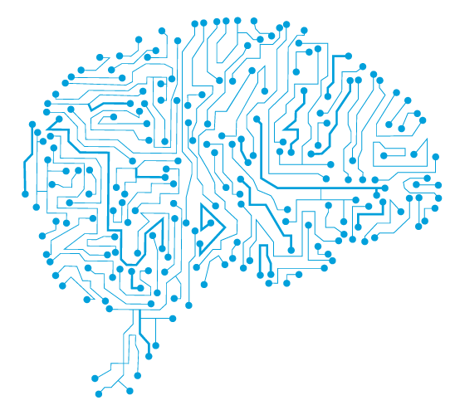
청년 AI·Big data 아카데미 6기 B반 딥러닝 스터디
2019.04.08 – 2019.06.28

Slide 2
1. 회의록
일시 : 5월 8일 수요일
시간 : 19시 00분~20시 00분
스터디 참여자 : 전국현(Study Leader), 최진영, 최주현, 김지윤, 정대림, 윤하영 , 이준호, 전소윤, 최효진,
조성민, 김하림, 송충진, 시주현, 박재성, 문한빈, 지선욱
활동내역 :
1. 모두를위한 머신러닝 시즌2 PART2 DNN 주제로 스터디 진행

Slide 3
CNN
4주차
2018.05.06 – 2018.05.10
최효진, 전소윤, 이준호, 문한빈

Slide 4
Speaker 최효진

Slide 5
INDEX
PART3 : Convolutional Neural Network
Lec 11-1 : ConvNet의 Conv 레이어 만들기
Lec 11-2 : ConvNet Max pooling 과 Full Network
Lec 11-3 : ConvNet의 활용예
Leb 11 : CNN

Slide 6
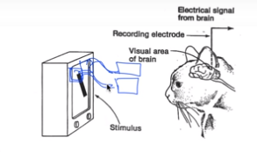
Convolutional Neural Networks

Slide 7
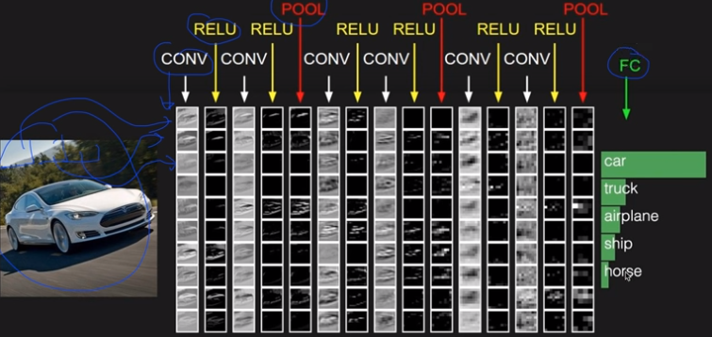
Convolutional Neural Networks

Slide 8
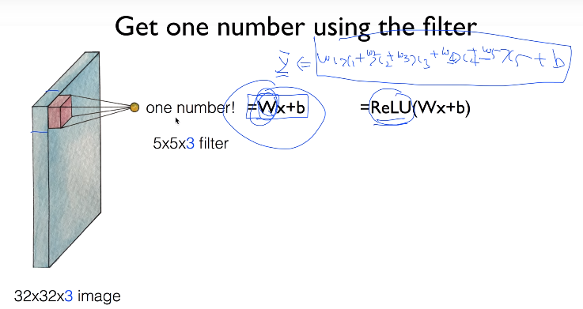
Convolutional Neural Networks

Slide 9
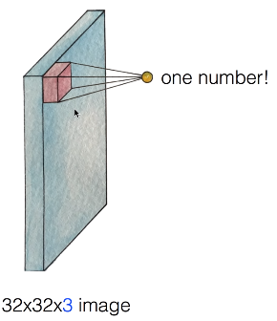
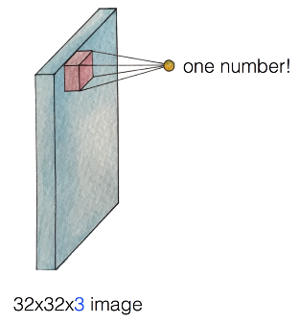
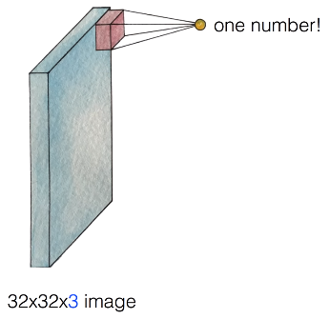
Convolutional Neural Networks

Slide 10

Convolutional Neural Networks

Slide 11
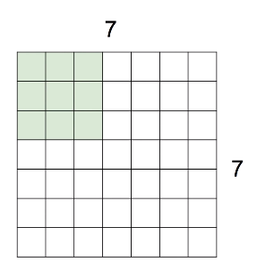
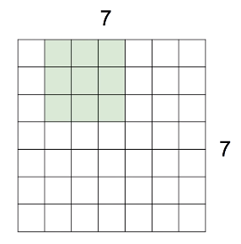
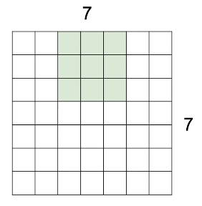
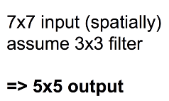
Convolutional Neural Networks

Slide 12
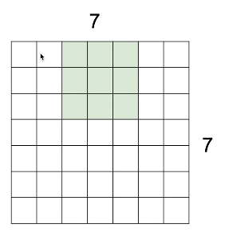
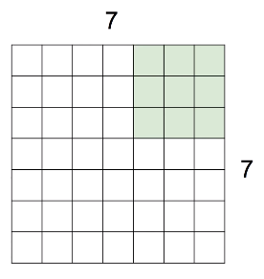
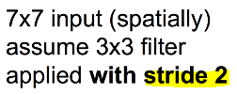
Convolutional Neural Networks

Slide 13
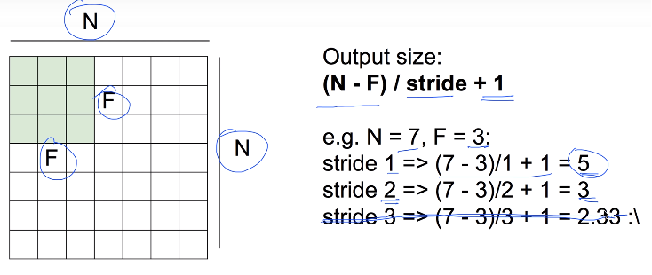

Convolutional Neural Networks

Slide 14
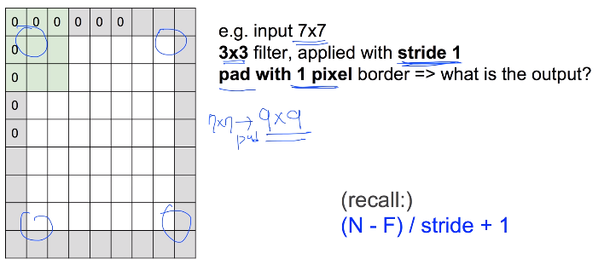
Convolutional Neural Networks

Slide 15
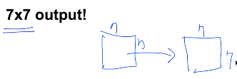
Convolutional Neural Networks

Slide 16
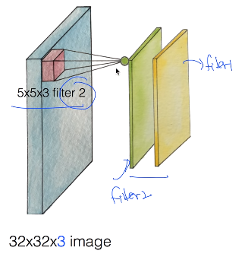
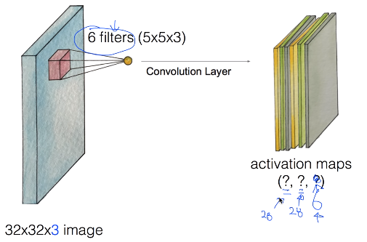
Convolutional Neural Networks

Slide 17
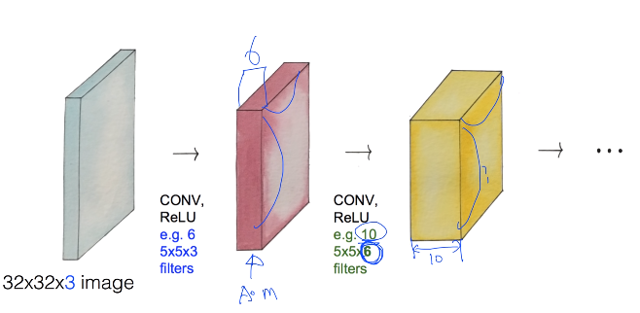
Convolutional Neural Networks

Slide 18
수고하셨습니다

